Slide 1
TUẦN 5
BÀI THỂ DỤC LIÊN HOÀN
CHẠY NGẮN
CHẠY BỀN
GV: VŨ THỊ HUYỀN
BỘ MÔN: THỂ DỤC

Slide 2
NỘI DUNG BÀI HỌC
Bài TD: Ôn từ nhịp 1 – 17
Học từ nhịp 18 – 25
Chạy ngắn: Một số động tác bổ trợ kĩ thuật, trò chơi ''Chạy tốc độ cao'', Xuất phát cao chạy nhanh 30 - 60m
Chạy bền: Chạy vượt chướng ngại vật tiếp sức ; Cách kiểm tra mạch trước, sau khi chạy và theo dõi sức khoẻ.

Slide 3
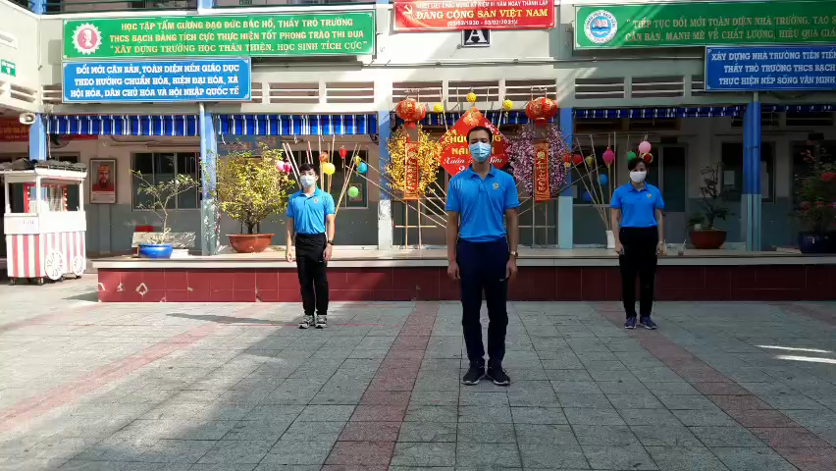
I.KHỞI ĐỘNG

Slide 4
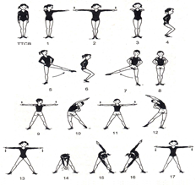
II.PHẦN CƠ BẢN
1.BÀI THỂ DỤC LIÊN HOÀN.
ÔN NHỊP 1- 17

Slide 5
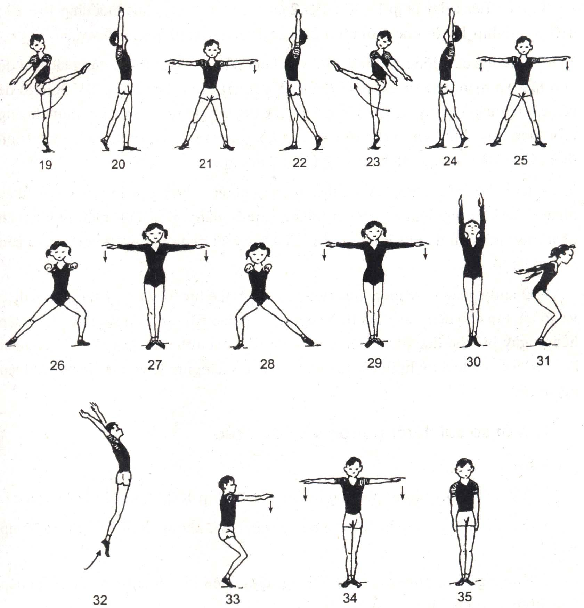
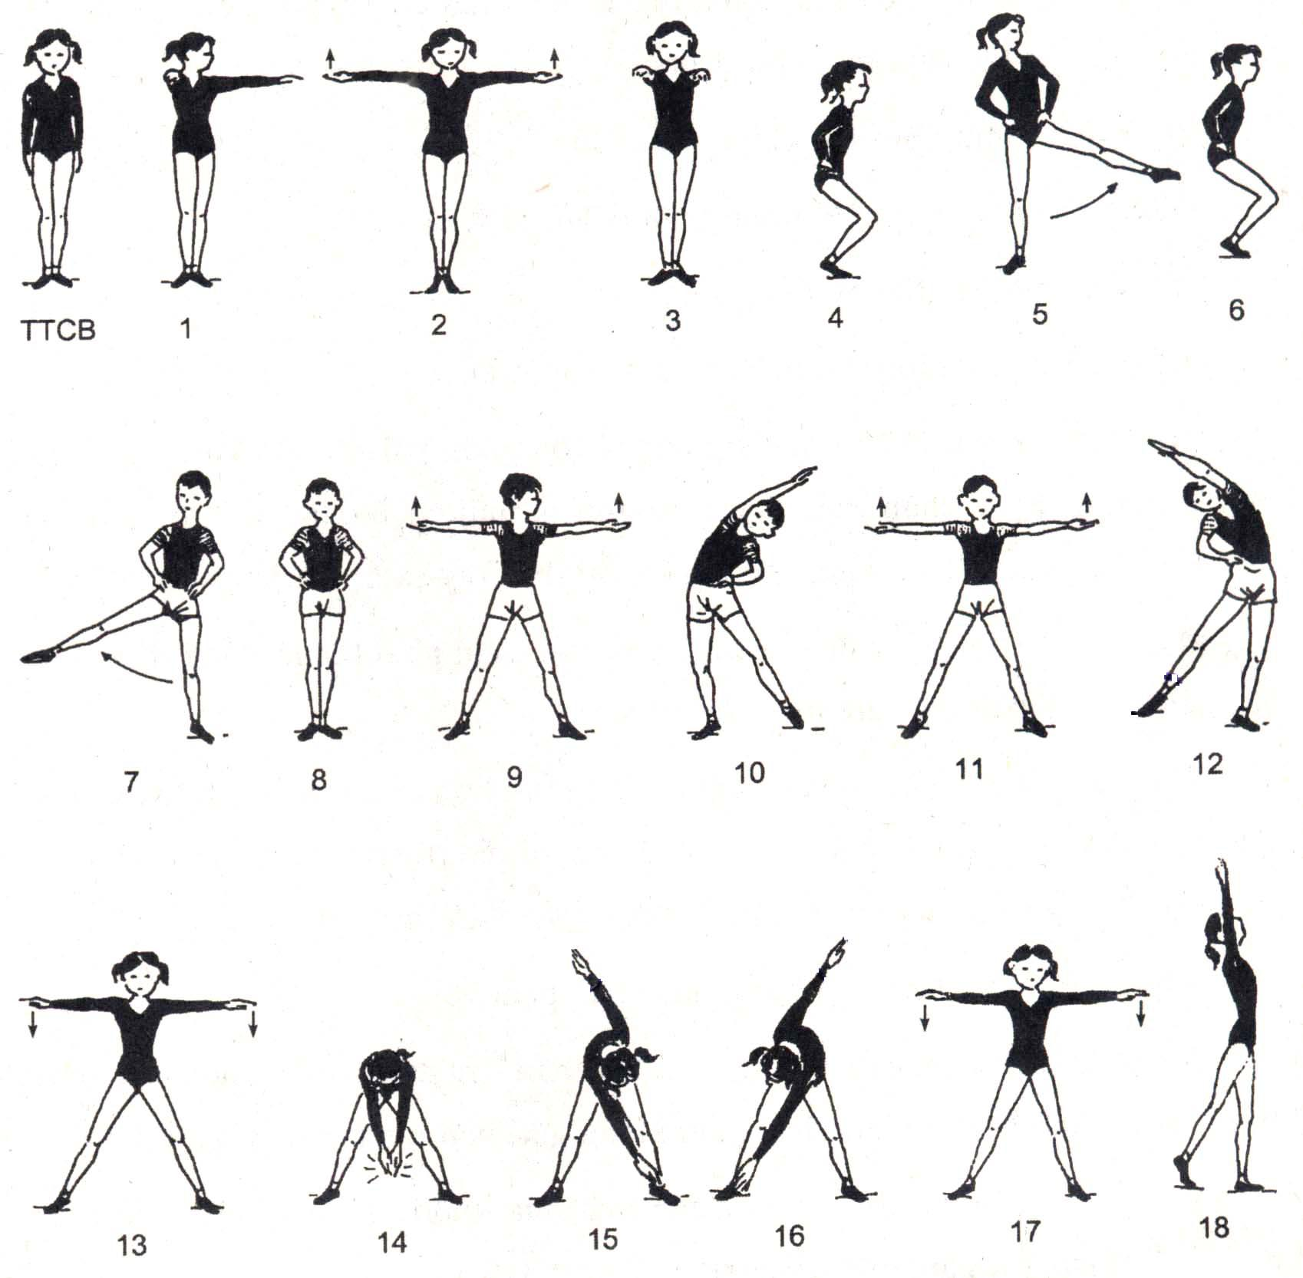
HỌC TỪ NHỊP 17- 25

Slide 6
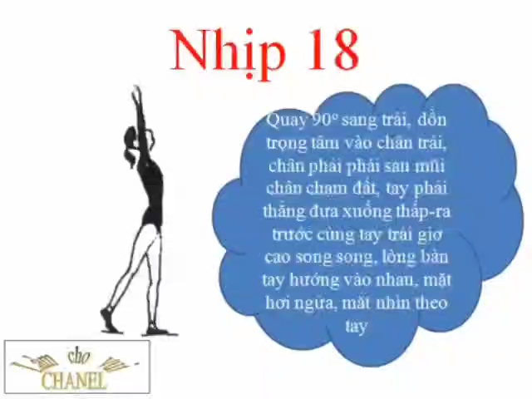

Slide 7

ÔN TỪ NHỊP 1-25

Slide 8
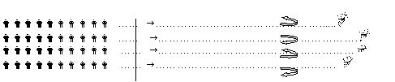
2. CHẠY NGẮN
Ôn chạy bước nhỏ, chạy nâng cao đùi, chạy đạp sau.
Xuất phát cao- chạy nhanh.
Trò chơi “ chạy tốc độ cao”

Slide 9
3. CHẠY BỀN
Cách kiểm tra mạch trước, sau khi chạy và theo dõi sức khoẻ.
Dùng 3 đầu ngón tay (trỏ giữa và đeo nhẫn) ấn nhẹ vào mạch cổ tay phía ngón cái tay trái, sẽ thấy có lúc tay như nẩy lên, đó là mạch đập.
Thường là tính mạch trong 1 phút, nhưng khi đo có thể đếm mạch trong 10s x 6 hoặc 15s x 4.

Slide 10
Mạch cơ sở với học sinh THCS thường là 70-80 lần/phút
nếu mạch sau vận động một hoạt động cụ thể… HS có sức khỏe bình thường đạt 100lần/phút là vận động quá nhẹ; mạch 120-140lần/phút là hợp lý; mạch cao hơn 160 lần /phút là không tốt; cần giảm lượng vận động

Slide 11
Mạch sau giờ tập chưa đến một phút đã trở về bình thường là do lượng vận động quá nhẹ, sau 2-3 phút trở về bình thường là sức khoẻ tốt và lượng vận động hợp lý, sau 5-6 phút vẫn chưa hồi phục là sức khoẻ có vấn đề hoặc do lượng vận động quá cao so với sức khoẻ cho phép. Vậy, theo dõi mạch trước và sau chạy bền giúp HS hiểu được lượng vận động là nhẹ hay vừa hoặc quá với sức khoẻ của mình, từ đó có sự điều chỉnh cho hợp lý.

Slide 12

Chạy vượt chướng ngại vật tiếp sức

Slide 13
Tiết học đã kết thúc, chào tạm biệt, hẹn gặp lại các em vào tuần sau.

